Slide 1
Nadir Bir Sebep Olarak HIV İlişkili Otoimmün Hemolitik Anemi: Olgu Sunumu
Mustafa İlğan, Elif Suyanı, Zeynep Tuğba Güven
Hematoloji Kliniği, Sağlık Bakanlığı Adana Şehir Eğitim ve Araştırma Hastanesi, Adana

Slide 2
Giriş ve Amaç
Otoimmun hemolitik anemi (OİHA), hastanın kendi eritrositlerine karşı antikor üretmesi sonucunda, eritrositlerin parçalanması ve anemi ile karakterize bir hastalıktır.
Otoimmün hemolitik aneminin sekonder sebepleri arasında enfeksiyonlar da yer alır (1).
HIV nedeniyle edinilmiş sekonder immün yetmezlik OİHA’nin nadir, ancak atlanabilen bir sebebi olarak dikkat çekmektedir (2).
HIV ilişkili OİHA vakamızı klinik pratikte klinisyenlerin dikkatini çekmesi ve sebebe yönelik tedaviye gösterilen dramatik yanıtın takdimi açısından sunmaktayız.

Slide 3
Olgumuz
29 yaşında A.H adlı erkek hasta.
2022 yılının Temmuz ayında halsizlik şikayeti ile acile başvuruyor. Yapılan tetkiklerinde Hemoglobin(Hg) : 6,6 ve laboratuvar bulguları hemolitik anemi ile uyumlu olduğu görülüyor.
Komorbit Hastalık:bant kerotopati,kornea distrofi (2020)
Lab bulguları
Hg:6.6 Mcv:119 Vitamin B12:230 Ferritin:233 Total bilirübin:1.49 Direkt bilirübin:0.41 LDH:476 RET:7
Retikülositoz mevcut.
Bu bulgular ile dahiliye servise yatış planlanıyor.

Slide 4
HASTA 7 SENEDİR TÜRKİYEDE YAŞIYOR.
YEM FABRİKASINDA İŞÇİ. TAŞIMACILIK YAPIYOR.
SON ZAMANLARDA İLAÇ, BİTKİSEL ÜRÜN,MADDE KULLANIMI YOK.
HAYVAN TEMASI YOK.

Slide 5
FM BULGULARI
FM: GD İYİ. BİLİNCİ AÇIK.KOOPERE ORYANTE.
SOLUNUM SESLERİ DOĞAL. HER 2 AC SOLUNUMA EŞİT KATILIYOR.
RAL RONKÜS YOK
BATIN RAHAT DEFANS REBOUND YOK.
PTÖ-/-
KAN BASINCI:110/70 NABIZ:87
KARDİYAK SESLERİ RİTMİK

Slide 6
12 PAKET YIL SİGARA
ALKOL YOK

Slide 7
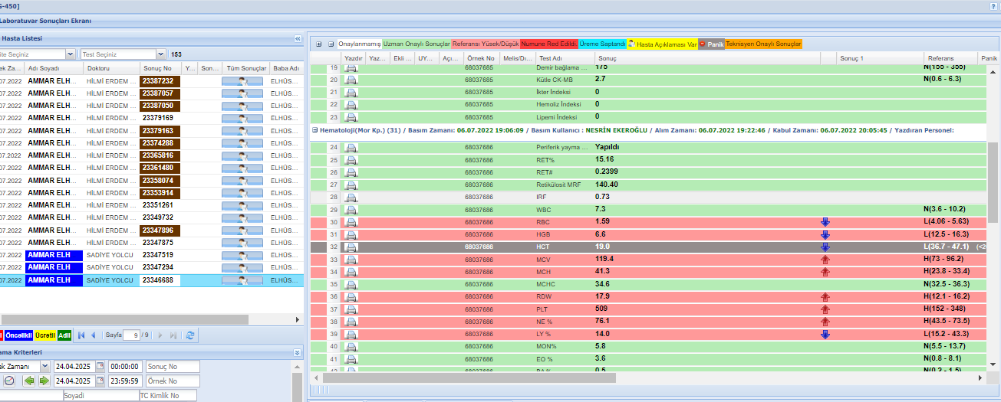

Slide 8
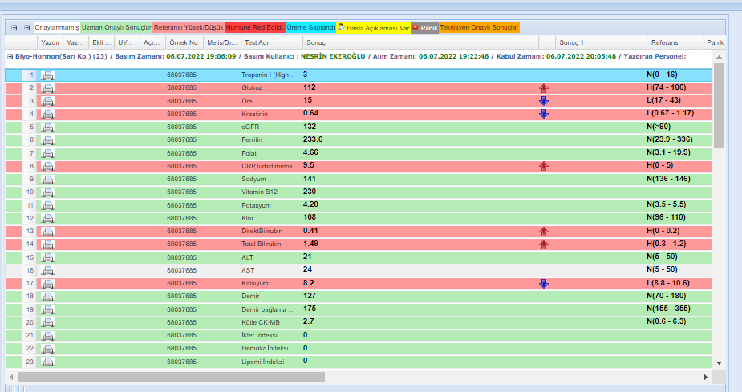

Slide 9
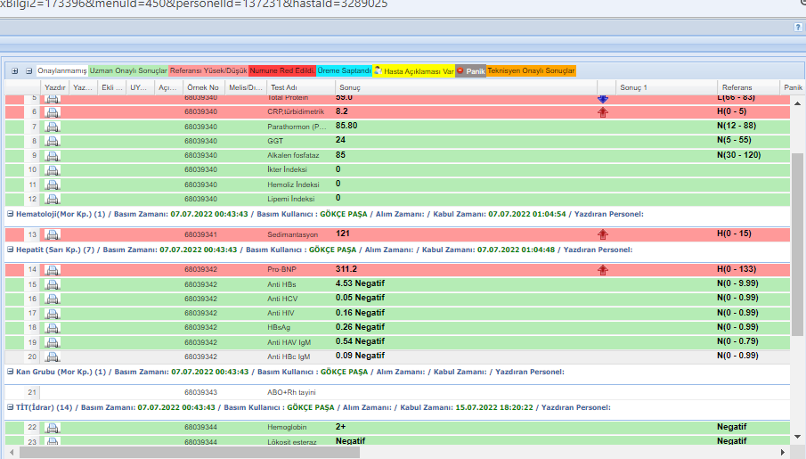

Slide 10
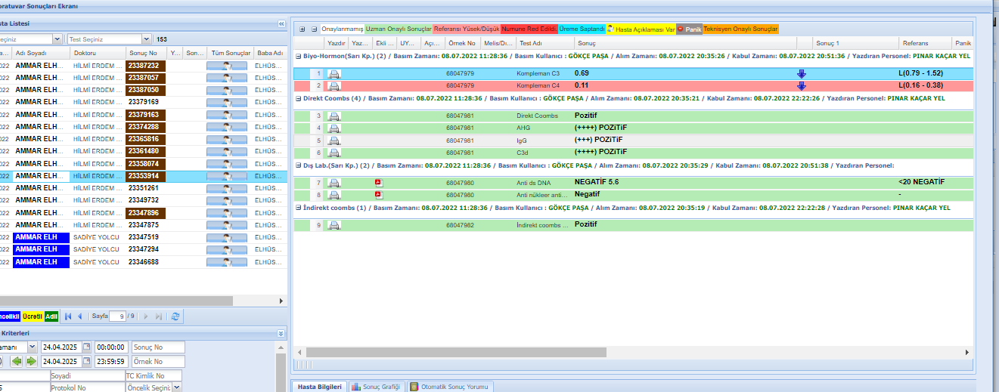

Slide 11
Periferik Yayma
PY:PLT YETERLİ,ERİTROSİTER SERİ YER YER HİPOKROMİ YER YER NORMOKROM YER YER MAKROSİTER, ANİZOSİTOZ
NÖTROFİLLERDE HİPERSEGMENTASYON+
FRAGMANTASYON BULGUSU YOK. ATİPİK HC? GÖRÜLEMEDİ.

Slide 12
Özet
Düzenli kullandığı bir ilaç yok.
Hasta yatırılıyor ve streoid tedavisine yanıt veriyor, prednol idame ile taburcu ediliyor.
O dönemki yatışında viral panelinde bir anormallik olmadığı görülüyor
Kontrollerine gelmiyor

Slide 13
Şubat 2023,Hematoloji poliklinik
-OIHA nedeni ile dahiliyeye yatırılarak takip edilmiş, sonrasında önerilen ilacı almamış.
-Prednol 48 mg tb -PPi-folbiol kullanıyor 5 gündür
Hg :4,5 ilaç kullanımı düzensiz
Yatış planlandı

Slide 14
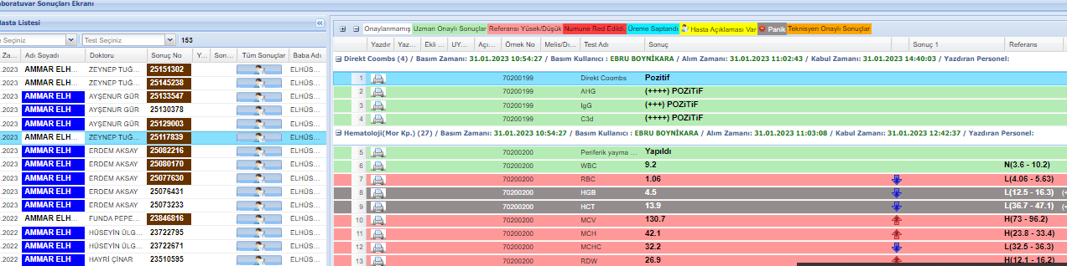

Slide 15
Kontrollerine gelmeyen hasta 2023 yılında yine hemolitik anemi ile steroid ve ardından ritüksimab 1. dozunu alıyor sonra yine takipsiz olarak kalıyor

Slide 16
2025 Ocak
2025 ocak ayında tekrarlayan acil başvurusunda hemolitik anemi ve Hg:3.5 olması üzerine yatırılıyor.
Yatışından itibaren sekonder nedenlere yönelik kan tetkikleri
Geniş viral panel
tüm vücut tomografi
Kemik iliği biyopsisi yapılıyor

Slide 17
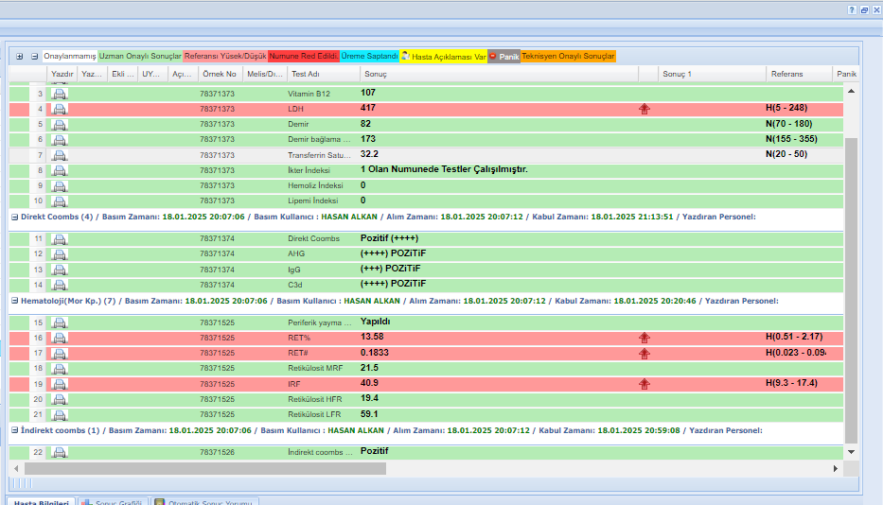

Slide 18
Tedavi Süreci
Bu süre zarfında hastaya steroid tedavisi ve haftalık ritüksimab başlanıyor.
Anti HİV pozitif gelmesi üzerine HIV RNA ve doğrulama testleri yollanıyor.
Hasta bu süre içerisinde steroid doz azaltılarak kesiliyor, 3 doz Ritüksimab tamamlanıyor.
Tedaviden yeterli yanıt alınamaması üzerine hastaya siklosporin 2x50 mg başlanıyor
İki gün sonra hastanın doğrulama testleri sonucunda HIV-1 pozitif olarak teyid ediliyor
Tedaviye dirençli hasta siklosporin kesilip 4. Ritüksimab dozu son doz olarak planlanıyor

Slide 19
Tedavi seyri-Özet
Prednol 06.02.2022
15.02.2023 1 doz rituksimab
Hasta takiplerine düzenli gelmemiş.
20.01.2025 tekrar Prednol başlandı.
24.01.2025 Rituksimab 1. doz(375 MG/M2 DEN 700 MG )
31.01.2025 Rituksimab 2. doz
7.02.2025: Rituksimab 3.doz
10.02.2025:Sandimmun 2x50 başlandı
12.020.2025:Hastanın doğrulama sonucu HİV1+ olarak raporlandı.sandiummun stoplandı
13.02.2025:Hastaya (dolutegavir+emtrisitabin+tenefovir disoproxil fumarat) başlandı
14.02.2025:Hastanın ritüksimab 4.doz verildi.

Slide 20
İVİG?
Ig M,A ve G sonucu normal olması üzerine İVİG planlanmadı

Slide 21
Enfeksiyon Hastalıkları
YENİDEN ANAMNEZ
-HASTA 2015 DE SURİYEDEN GÖÇ ETMİŞ. YEM SATAN BİR YERDE ÇALIYORMUŞ.
-TEK BAŞINA YAŞIYORMUŞ.
-EVLİ DEĞİL. ŞÜPHELİ BİR CİNSEL TEMASI OLMADIĞINI SÖYLÜYOR.
-DAMAR İÇİ MADDDE KULLANIMI YOKMUŞ.
-ARKADAŞLARI VEYA ÇEVRESİNDE ÖZELLİK YOK.

Slide 22
Enfeksiyon Hastalıkları
SİSTEM SORGUSUNDA ATEŞ OLMAMIŞ.
BOĞAZ AĞRISI, LAP DÜŞÜNDÜREN ŞİŞLİK OLMAMIŞ.

Slide 23
Enfeksiyon Hastalıkları
GD İYİ. BİLİNÇ AÇIK. VB STABİL. ATEŞ 37.2 CİVARINDA SEYREDİYOR. VÜCUTTA HERHANGİ BİR YERDE DÖKÜNTÜ YOK. ANAL BÖLGEDE LEZYON YOK.
27.01 TORAKS BT: İNFİLTRE ALAN, KAVİTER LEZYON YOK.
-ABDOMEN BT KC VE DALAK BOYUTU ARTMIŞ.
SSS GÖRÜNTÜLEMERİ:NORMAL
ANTI HIV DOĞRULAMA SONUCU HIV 1+

Slide 24
Enfeksiyon Hastalıkları
12.02: CD3: 194 hücre/uL (%60), CD4: 36 hücre/uL (%11)
CD4 SAYISI 36 OLMASI NEDENİYLE BACTRİM PROFİLAKSİSİ BAŞLANDI. CD4 200 ÜZERİNE ÇIKTIĞINDA HEPATİT B AŞISI VE KKK AŞILARI ÖNERİLECEK.(6 AY EN AZ )

Slide 25
TEDAVİ
Enfeksiyon hastalıkları ile tedavi amaçlı konsülte ediliyor.
Dolutegravir+emtrisitabin+tenofovir disoproksil fumarat antiviral tedavisi hastanede yatarken başlanıyor.

Slide 26
Tedavi başlangıcı CD4 sayısı 36 olduğu görülüyor.
Antiviral tedavinin 1. Ayı sonunda CD4 sayısının 45 olduğu görüldü.
12.03: CD3: 413 hücre/uL (%84), CD4: 45 hücre/uL (%9)
Hg:6.7 yükselmesi üzerine hasta taburcu ediliyor.

Slide 27
Taburculuk sonrası 2 hafta sonraki kontrolünde hastanın Hg:8.1 olduğu görüldü.
Hasta enfeksiyon hastalıkları ve hematoloji takibine devam ediyor.

Slide 28
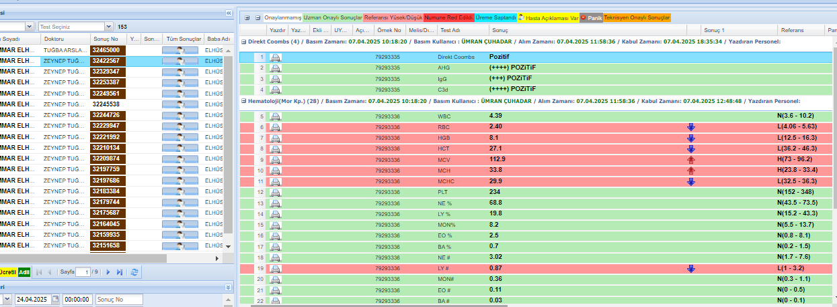

Slide 29
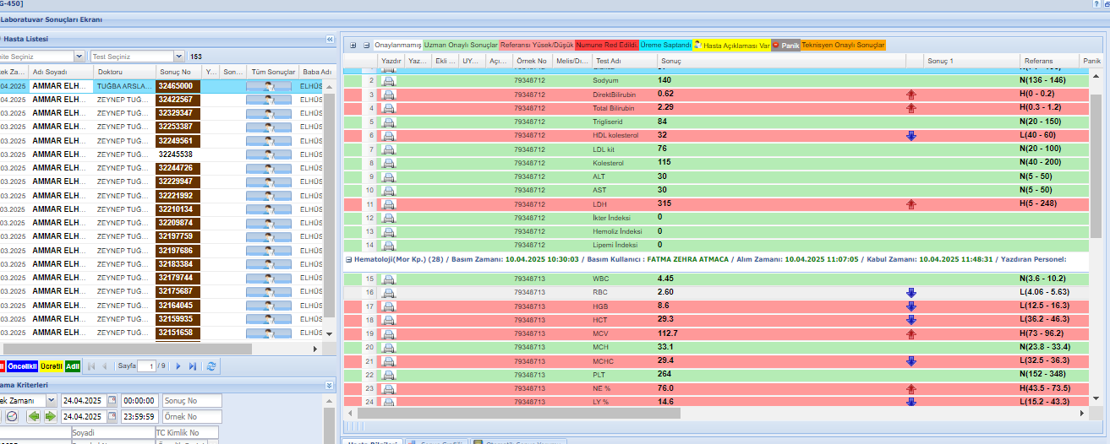
Nisan 2025

Slide 30
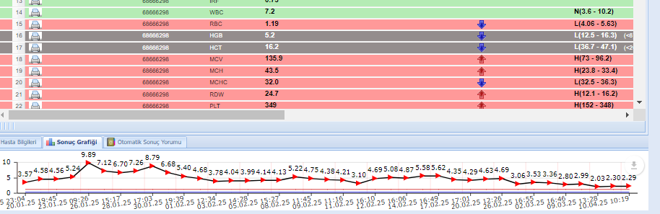
Bilirübin Seyri

Slide 31
Sonuç ve Tartışma
Otoimmün Hemolitik Anemiler acil servisler, poliklinikler ve hatta yoğun bakımlarda çok kez karşılaşılan, tedavisi ve altta yatan sebepleri iyi irdelenmesi gereken, doğru yönetilmediğinde ölümcül olabilen bir klinik antitedir

Slide 32
Altta yatan nedenler araştırılırken HIV açısından anti HIV erken dönemlerde negatif sonuç vererek, gerçek pozitif vakaların atlanmasına sebep olabilir

Slide 33
Dirençli otoimmün hemolitik anemilerde gerekirse enfeksiyon taramaları tekrarlanmalı, hastanın anamnez ve hikayesi derinleştirilmelidir.
Sekonder nedene yönelik doğru tedavi verilerek dramatik yanıtlar almak mümkündür.

Slide 34
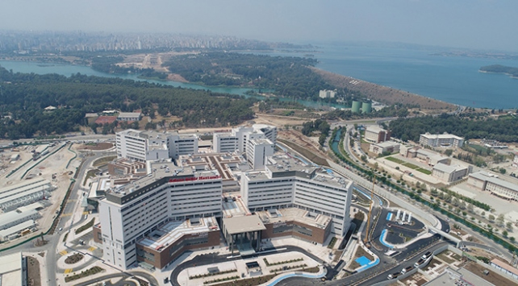
Dinlediğiniz İçin Teşekkürler

Slide 35
Referanslar
1-Loriamini M, Cserti-Gazdewich C, Branch DR. Autoimmune Hemolytic Anemias: Classifications, Pathophysiology, Diagnoses and Management. Int J Mol Sci. 2024 Apr 12;25(8):4296. doi: 10.3390/ijms25084296. PMID: 38673882; PMCID: PMC11049952.
2-Saif MW. HIV-associated autoimmune hemolytic anemia: an update. AIDS Patient Care STDS. 2001;15(4):217-224. doi:10.1089/10872910151133783

